Slide 1
Κοινή Αλιευτική Πολιτική
Κατάσταση της Ευρωπαϊκής Αλιείας

Slide 2
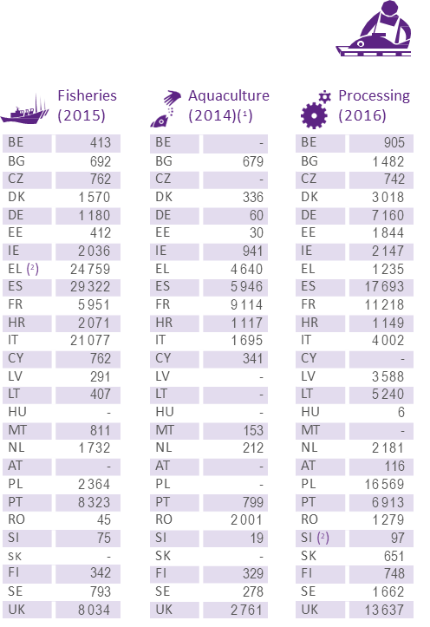
Απασχόληση στην Αλιεία
(σε ισοδύναμα πλήρους
Απασχόλησης-
εκτός της Ελλάδας)

Slide 3
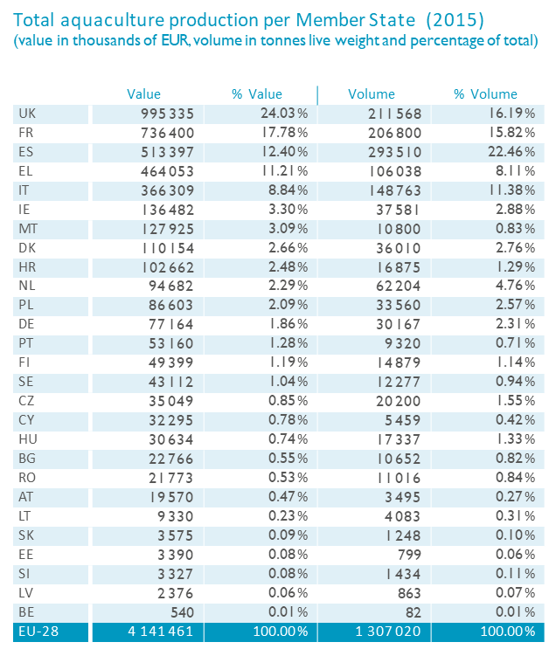
Ιχθυοκαλλιέργειες

Slide 4
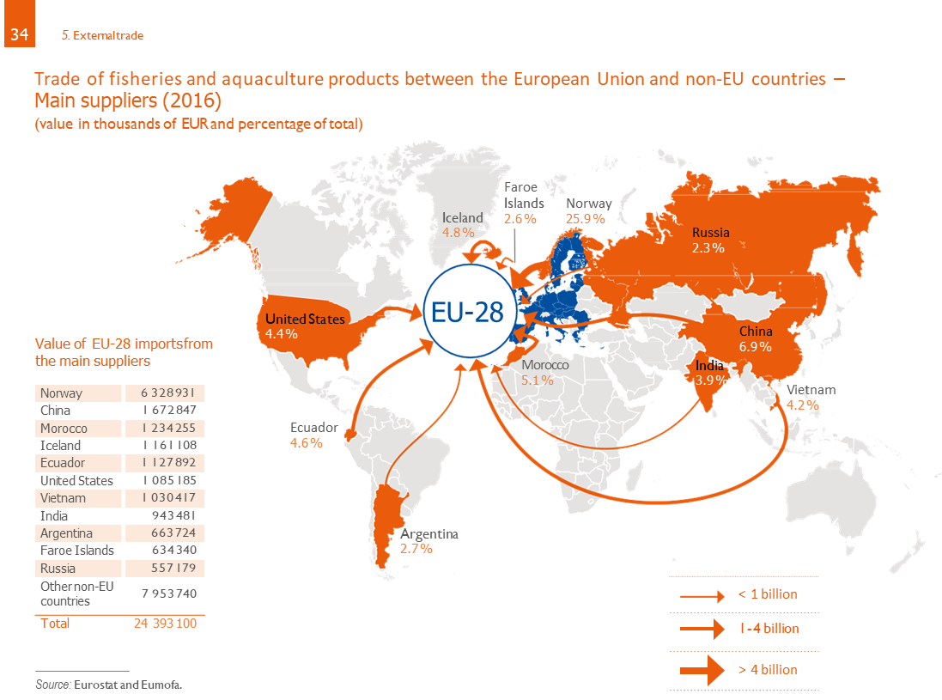
Εισαγωγές ιχθύων

Slide 5
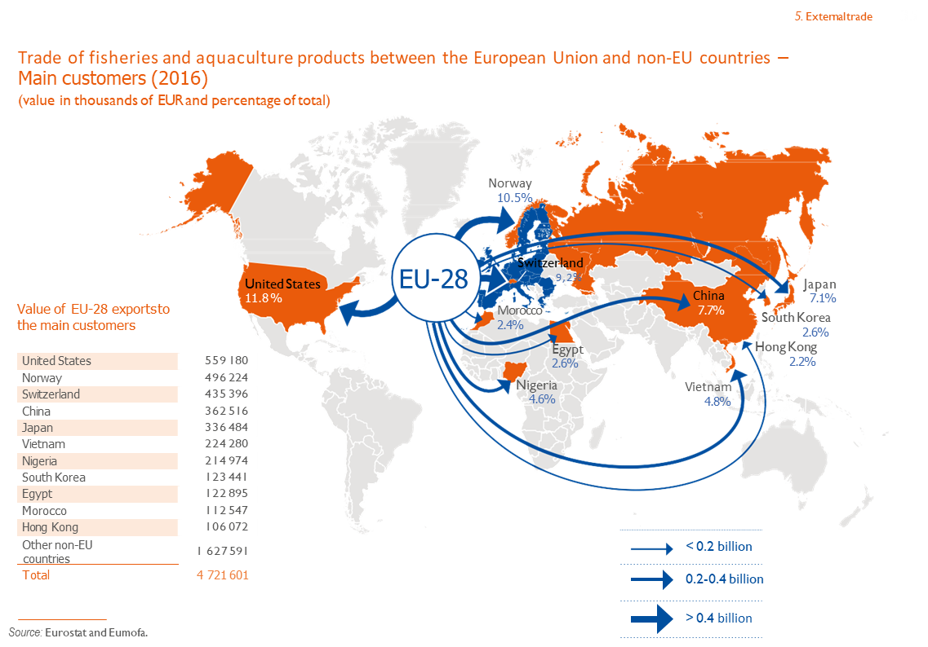
Εξαγωγές Ιχθύων

Slide 6
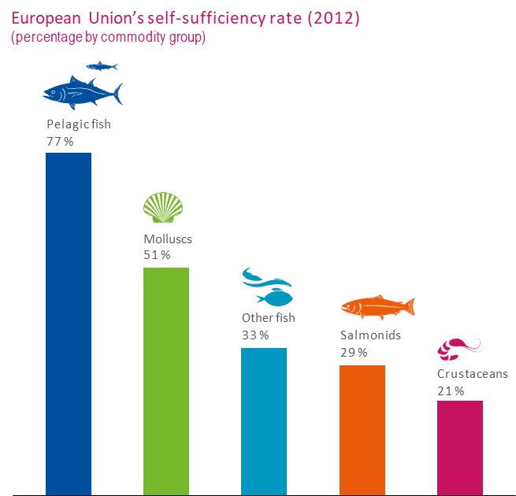
Αυτάρκεια

Slide 7
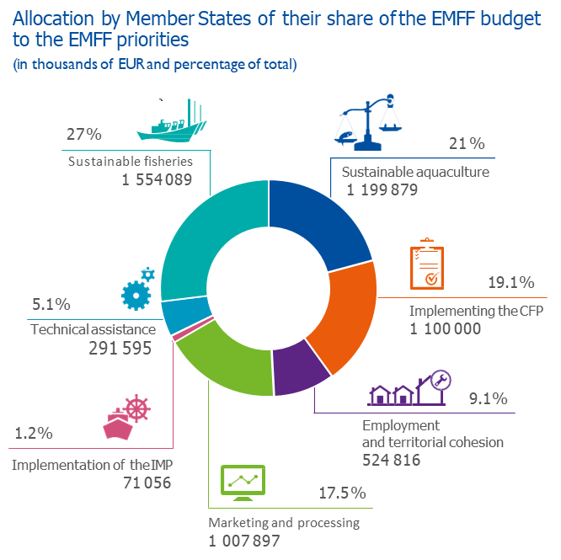
European Union Support-Policy- European Maritime and Fisheries Fund (EMFF)

Slide 10
Overfishing?
https://ec.europa.eu/oceans-and-fisheries/facts-and-figures/facts-and-figures-common-fisheries-policy/responsible-and-sustainable-fishing_en

Slide 11
Climate change,
Plastics
International agreements
MPAs,
illegal fishing,
Deep >100m

